Slide 1


Slide 2

Rapport du président
Assemblée générale annuelle (AGA)
17 février 2016
Eric Cormier
Président

Slide 3
Vision
L’AARCN vise à jouer un rôle de rassembleur pour les Acadiens et Acadiennes de la région de la capitale nationale en favorisant le rayonnement de la communauté et de la culture acadienne

Slide 4
Objectifs
Promouvoir la fraternité acadienne au sein de la région de la capitale nationale
Encourager le volet social au moyen d’activités socioculturelles divertissantes et représentatives de la culture acadienne
Fournir différents outils aux acadiens et acadiennes qui emménagent dans la région de la capitale ou qui y habitent, de même qu’aux acadiens et acadiennes qui planifient un retour en Acadie

Slide 5
Le CA 2015-2016
Président : Eric Cormier
Vice-président: Serge Landry
Trésorière : Stéphanie LeBreton
Secrétaire : Mélissa Bastarache
Conseiller(ère)s : Johanne Albert, Sébastien Belliveau, Marc-André LeBlanc

Slide 6

ACTIVITÉS 2015-2016
Assemblée générale annuelle (AGA)
  Le mercredi 18 février 2015
  26 participants
  Tous les postes ont été comblés
Cabane à sucre – Bean Town Ranch
  Le samedi 21 mars 2015
  91 participants
  Grande participation malgré le changement de date à la dernière minute

Slide 7
ACTIVITÉS 2015-2016
  5 à 7 au 3 Brasseurs (Ottawa)
    Le 7 mai 2015
    30 participants
  6 à 8 au Brasseurs du Temps (Gatineau)
      Le 7 juillet 2015
      20 participants

Slide 8
ACTIVITÉS 2015-2016
  5 à 7 au bar étudiant 1848 (Université d’Ottawa)
      Le 15 octobre 2015
      20 participants
  5 à 7 au Bar sportif le Forum (Pointe Gatineau)
      Le 12 novembre 2015
      6 participants

Slide 9
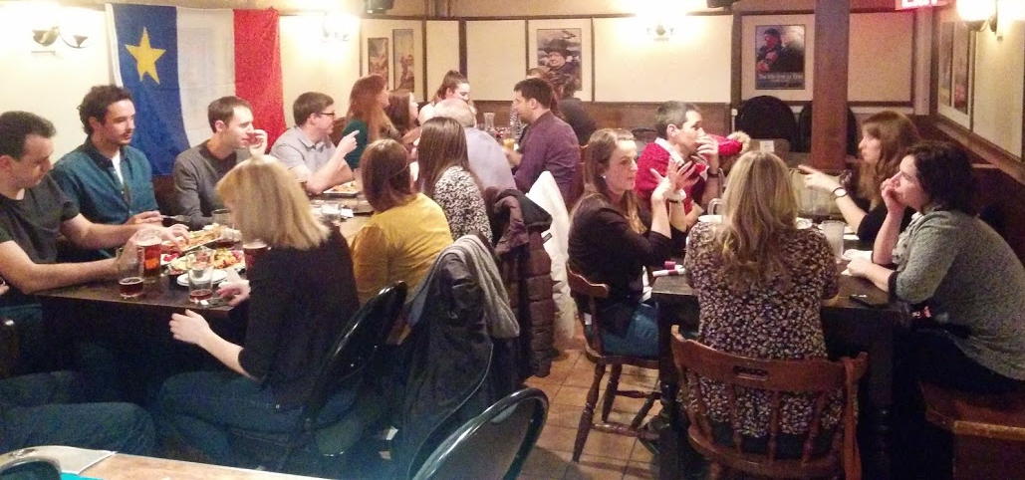
ACTIVITÉS 2015-2016
  5 à 7 au Royal Oak (Laurier Est, Ottawa)
      Le 22 janvier 2016
      40 participants
      Tentative d’un 5 à 7 le vendredi; fut un grand succès

Slide 10


ACTIVITÉS 2015-2016

Slide 11

ACTIVITÉS 2015-2016
10e Souper au homard de l’AARCN
  Le samedi 6 juin 2015
  Palais des congrès de Gatineau
  Nombre record de 320 participants
  Plus de 25 bénévoles
  Création du sous-comité du Souper au homard

Slide 12
ACTIVITÉS 2015-2016
10e Souper au homard de l’AARCN
  Résultat financier en baisse :
    Coût du homard élevé;
    Coût élevé de la salle;
    Absence d’anciens commanditaires et difficulté d’en recruter des nouveaux;
    Investissement dans spectacle et animation.
    Solution?
      Campagne de commandites plus agressive;
      Négociation avec le Palais des congrès pour meilleur prix ou % de la vente d’alcool;
      Augmenter le prix des billets.

Slide 13
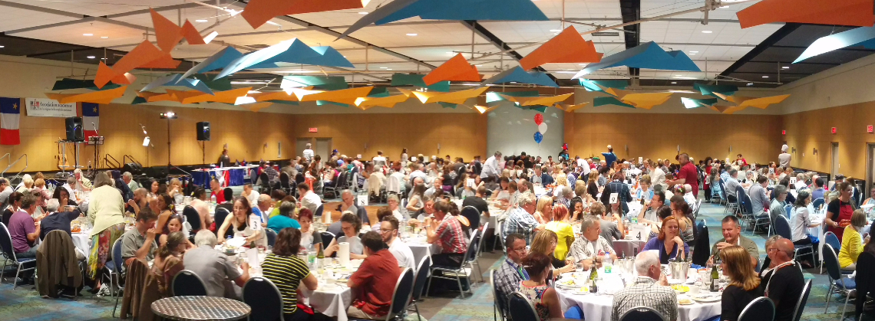
10e SOUPER AU HOMARD
Participation record : 320 mangeux de houmard!!!

Slide 14
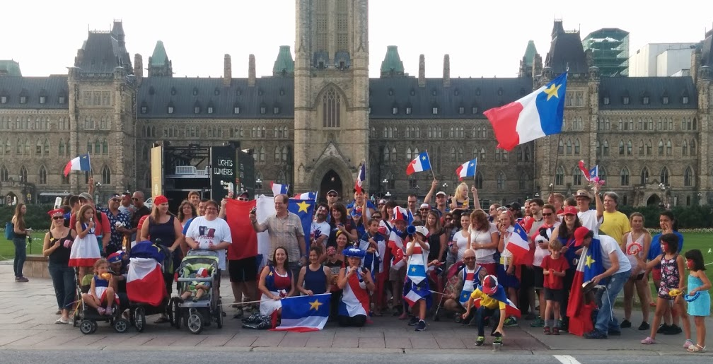
FÊTE NATIONALE DE L’ACADIE

Slide 15
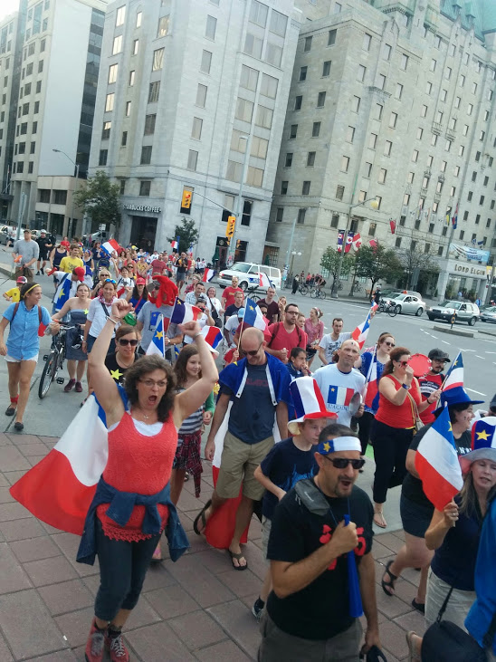
FÊTE NATIONALE DE L’ACADIE
  Tintamarre et soirée au Café Nostalgica
    Trajet: Colline du Parlement jusqu’à l’Université d’Ottawa
    Beaucoup de familles étaient présentes
    Plus de 130 participants au tintamarre
    Environ 200 participants au courant de la soirée

Slide 16
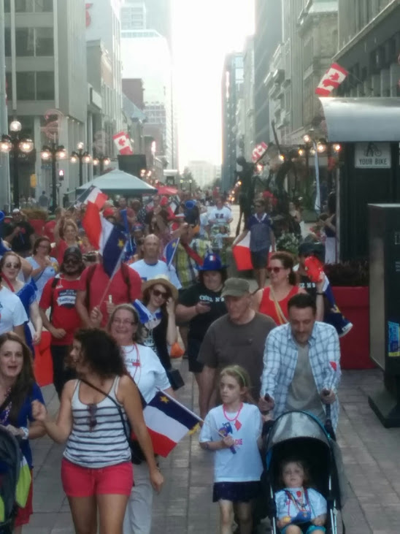
FÊTE NATIONALE DE L’ACADIE

Slide 17
ACTIVITÉS 2015-2016
  Brunch de Noël
    Le dimanche 13 décembre 2015
    Lieutenant’s Pump (Ottawa)
    38 participants
    Prix de présence
    Participation légèrement à la hausse
    Reprendre la formule « brunch » l’an prochain?

Slide 18
BOURSE D’ÉTUDE
Gagnante : Olivia Pantoja de St-Quentin, N.-B.
Participant(e)s : 9 étudiants
Objectif de la bourse est d’augmenter la visibilité de l’AARCN chez la communauté universitaire.

Slide 19
MEMBRIÉTÉ 2015-2016
Environ 80 membres (incertain dû à un bris informatique)
Continuellement en baisse au cours des dernières années
Les Acadien(ne)s participent aux activités mais n’achètent pas nécessairement la carte de membre

Slide 20
ACTIVITÉS 2015-2016
Les ratés
Festival Franco-ontarien (FFO)
  Partenariat avec le comité organisateur du FFO : nos bénévoles vendent des billets d’entrée sur le site du festival; chaque billet vendu rapporte $1 à l’AARCN
  Pas été en mesure de recruter suffisamment de bénévoles cette année
Épluchette de blé d‘Inde
  Difficulté de trouver une date convenable
  Aucun membre disponible pour l’organiser

Slide 21
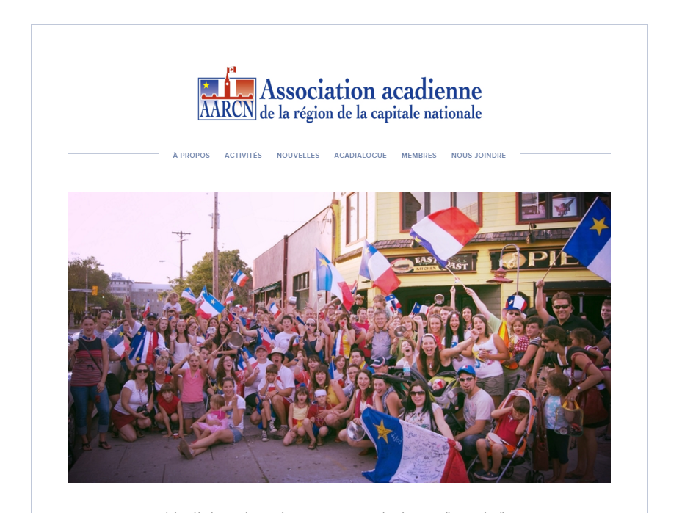
LES DOSSIERS
Site Web
  Site piraté au courant de l’année (cause inconnue)
  Nouveau site en préparation

Slide 22


LES DOSSIERS
Acadialogue
  Nouveau look; format condensé
  Plateforme Mailchimp (gratuite)
  Publication moins fréquente

Slide 23
LES DOSSIERS
Méthode de payement pour les activités :
  Solutions en ligne (% additionnel)
  Lecteur de carte de crédit?
Conférences Point de mire sur l’Acadie
  Organisées par Jasmin Cyr et Xavier Bériault, en collaboration avec la revue acadienne Astheure
  Prochaine conférence le 25 février 2016 avec la sociologue Mireille McLaughlin

Slide 24
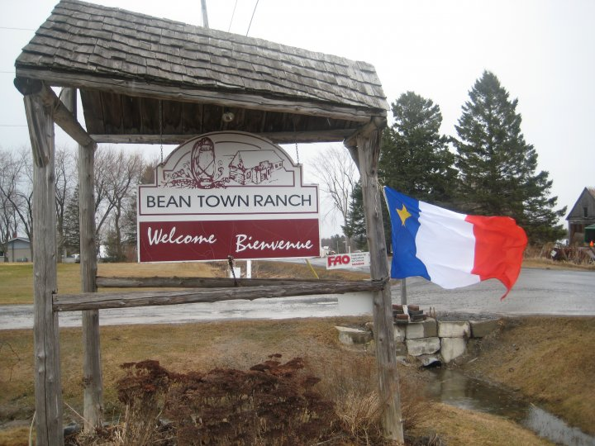
ACTIVITÉS À VENIR…
Brunch à la cabane à sucre : le dimanche 13 mars 2015 à 11 h au Bean Town Ranch
Souper au homard : le 4 juin 2016
Festivités et tintamarre du 15 août
La suite à déterminer par le prochain CA!

Slide 25
REMERCIEMENTS
Merci à tous les bénévoles qui ont permis le succès de nos activités
Merci aux responsables des divers dossiers qui nous ont permis des réussites importantes

Slide 26
REMERCIEMENTS
Merci aux membres du Conseil d’administration pour leurs engagements tout au long de l’année
Merci aux généreux commanditaires qui nous ont épaulé tout au long de l’année
Et à vous, chèr(e)s membres, de votre intérêt envers VOTRE ASSOCIATION ACADIENNE !

